Slide 1

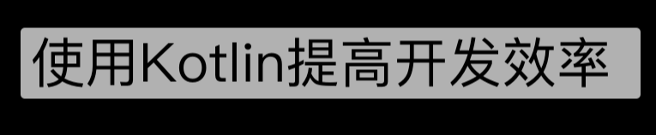

Slide 2


Slide 3

使用Kotlin开发后端有问题吗？n
Kotlin yes!
与Java 100%兼容，为了更好的Java开发体验；

Slide 4
Kotlin容易写吗？
非常容易，而且一直写一直爽！

Slide 5
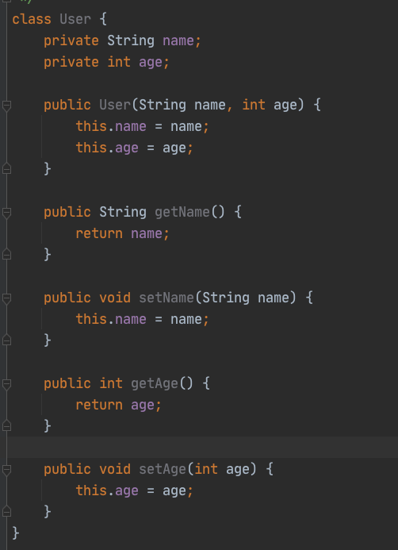
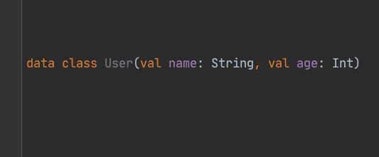
dataClass

Slide 6
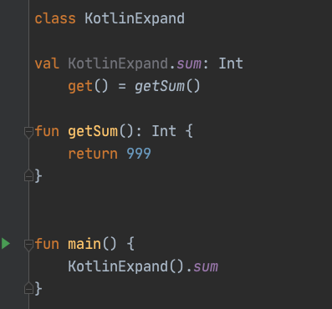
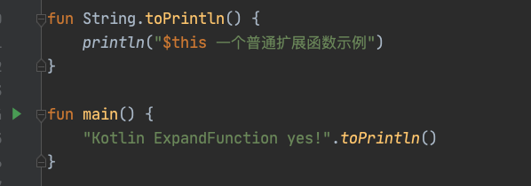
扩展函数&扩展属性

Slide 7
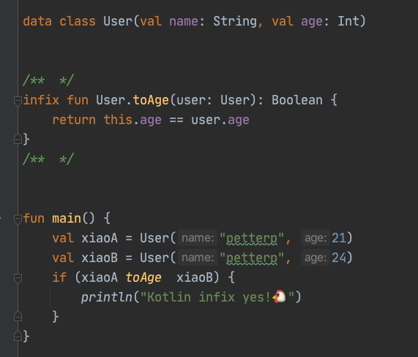
infix 中缀表达式

Slide 8
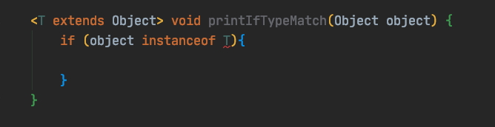
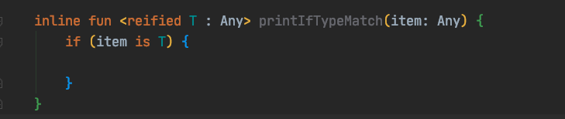
真“泛型”

Slide 9
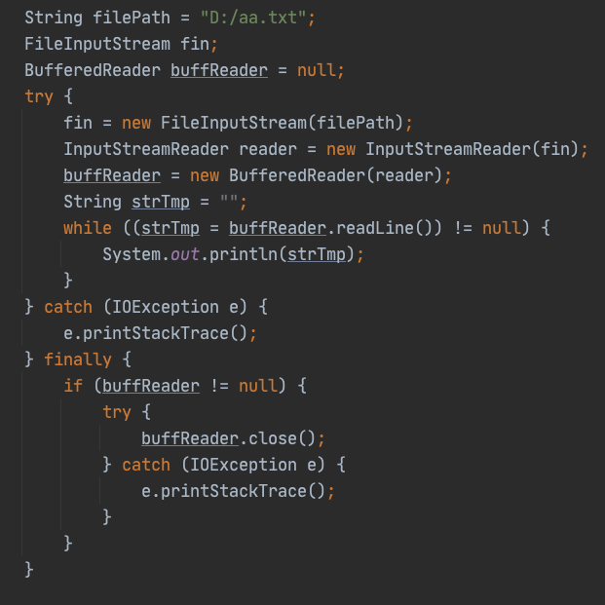
Java的IO

Slide 10
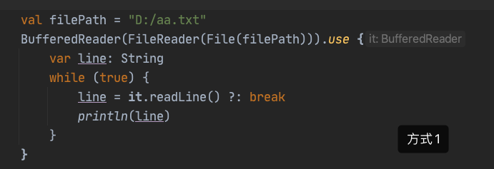
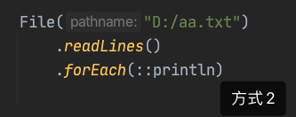
快乐的IO

Slide 11
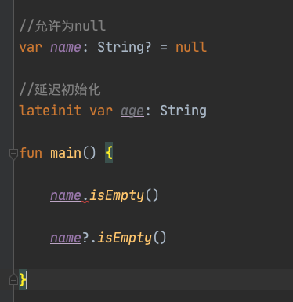
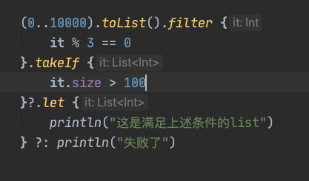
null安全与标准函数

Slide 12
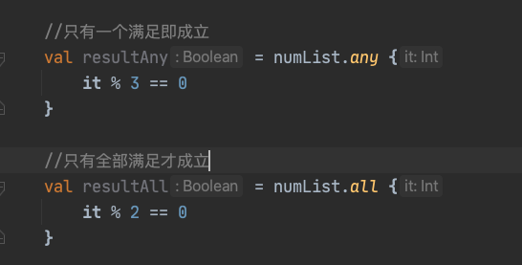
集合操作的快捷

Slide 13
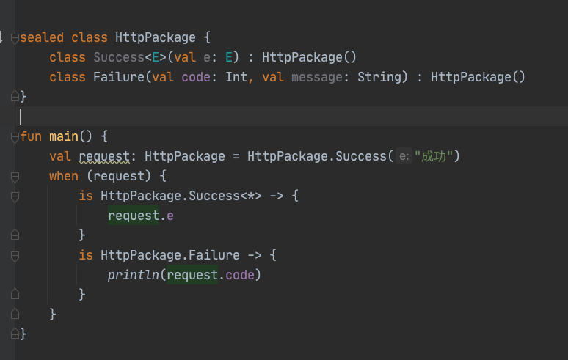
密封类

Slide 14
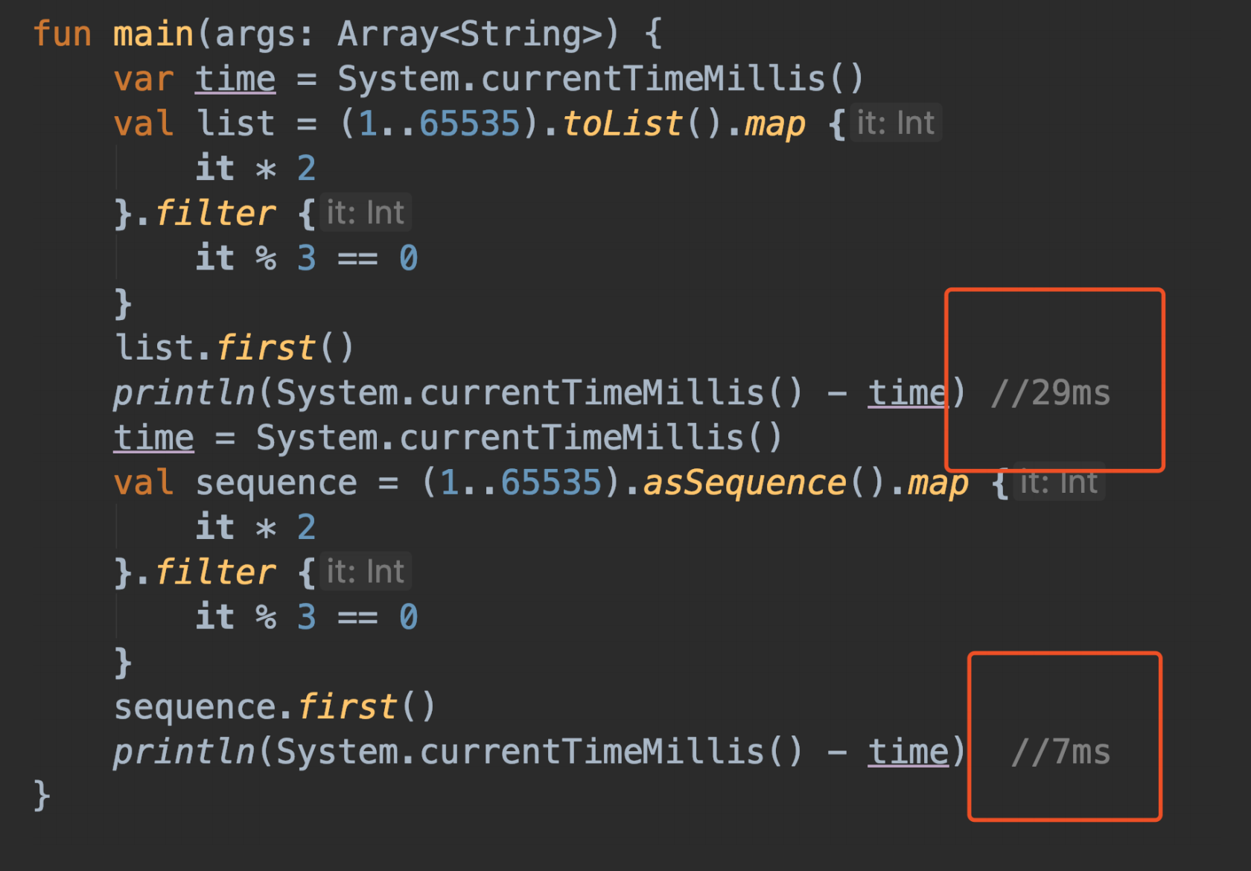
Sequence
文章：Kotlin中的龟(List)兔(Sequence)赛跑

Slide 15
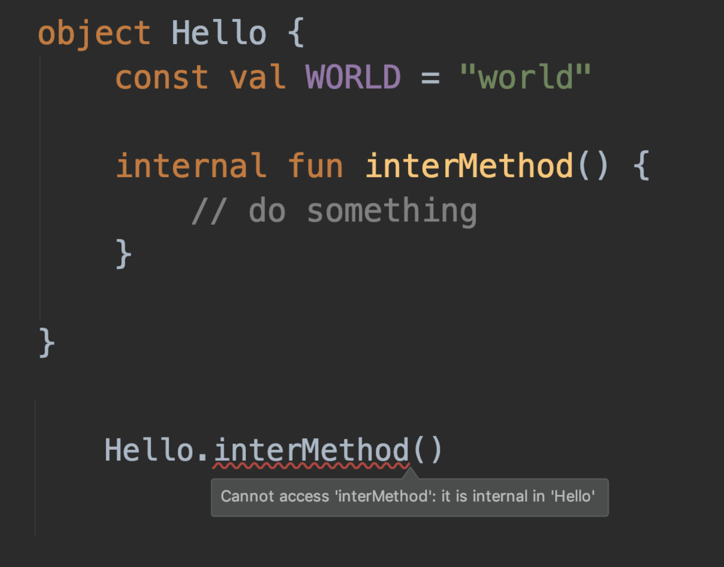
internal关键字

Slide 16
Others
空安全，真的很安全
与Java百分百兼容
多平台设计，支持ios与Android部分代码共享
使用Kotlin写Js，HTML
使用Kotlin写原生
使用Kotlin写 Gradle插件
Kotlin dsl

